Slide 1

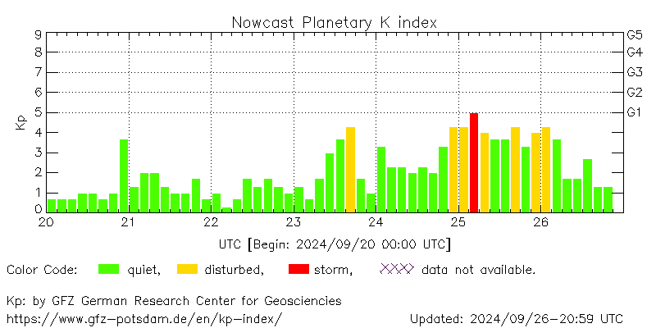
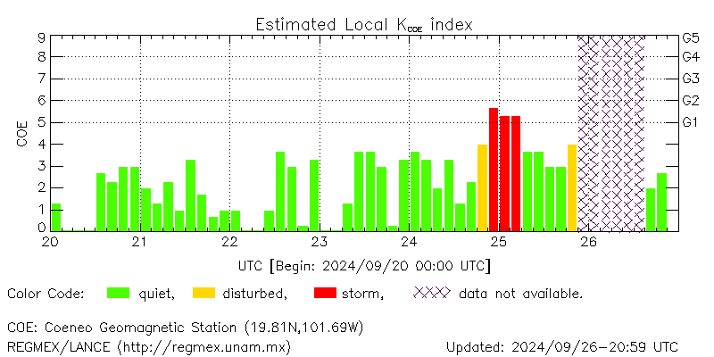
Actividad geomagnética regional y planetaria: índices Kmex y Kp
Se registró una tormenta geomagnética G1 (K=5) en los índices Kp y Kmex el 25 de septiembre. La actividad geomagnética fue provocada por una corriente de viento solar con componente magnética Bz sur intermitente, llegaron al entorno terrestre al final del 24 de septiembre.
NOTA: El cálculo del índice Kmex se realiza usando datos de las estación geomagnética en Coeneo, Mich. Los datos son experimentales y no se deben de tomar como definitivos.
Datps: www.gfz-potsdam.de/en/kp-index/
El índice K indica la intensidad de las variaciones del campo magnético terrestre en intervalos de 3 horas.
El índice Kp lo expresa a escala planetaria, mientras que el Kmex lo hace para el territorio mexicano.
<número>
www.sciesmex.unam.mx
26/09/2024
2

Slide 2
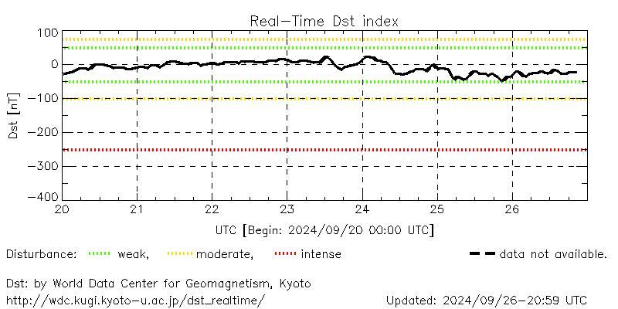
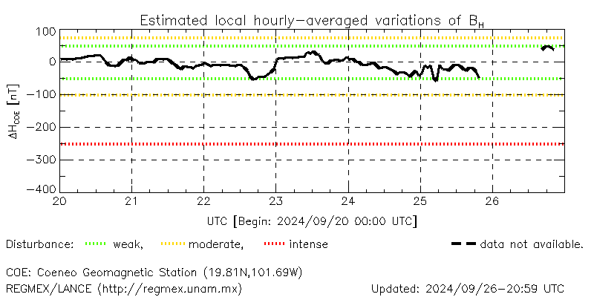
Actividad geomagnética regional y planetaria: índices ΔH y Dst
Se registró actividad geomagnética moderada en los índices Dst y ΔH el 25 de septiembre. La actividad geomagnética fue provocada por una corriente de viento solar con componente geomagnética Bz sur intermitente que llegaron al entorno terrestre al final del 24 de septiembre.
NOTA: El cálculo del índice ΔH se realizó usando datos de la estación geomagnética en Coeneo, Mich. Los datos son experimentales y no se deben de tomar como definitivos.
Datos: wdc.kugi.kyoto-u.ac.jp/dst_realtime/
Los índices Dst y ΔH miden las variaciones temporales de la componente horizontal del campo geomagnético, el primero a escala planetaria y el segundo para México.
Estas variaciones, en general, se deben al ingreso de partículas cargadas, provenientes del espacio exterior, al ambiente espacial terrestre.
<número>
www.sciesmex.unam.mx
26/09/2024
2

